Slide 1
Visión Empresarial del Desarrollo Sostenible
Por: Lic. Guillermo Vidalón del Pino
Sociedad de Comercio Exterior - COMEX Perú
5 de noviembre del 2013

Slide 2
Visión Empresarial del Desarrollo Sostenible
Al inicio, en el Génesis, según la Biblia, nos servíamos de la Naturaleza, pero éramos sólo dos.

Slide 3
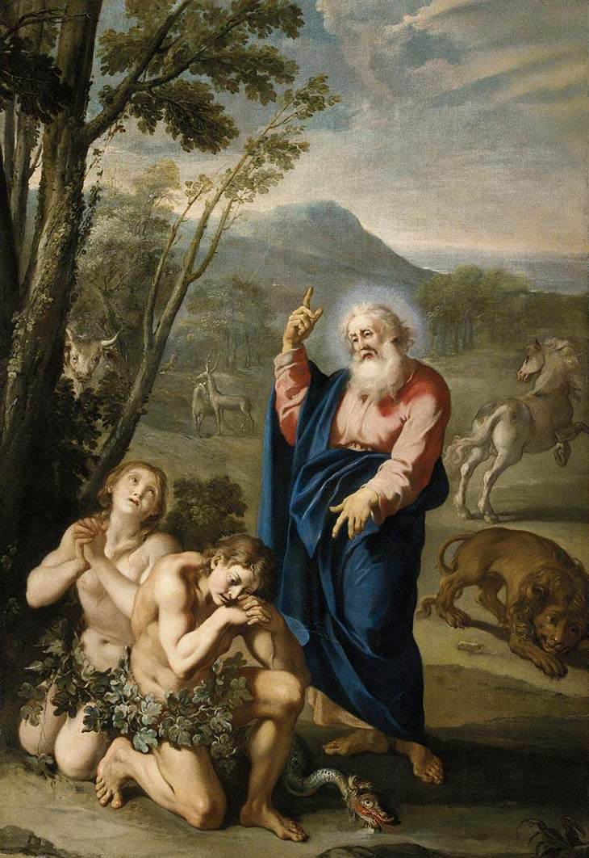
Visión Empresarial del Desarrollo Sostenible
Tras la desobediencia, Dios indicó a Adán, “con el sudor de tu rostro comerás el pan hasta que vuelvas a la tierra”.
Ergo, con esfuerzo desplegado sobre la Naturaleza.

Slide 4
Visión Empresarial del Desarrollo Sostenible
Las personas interactúan sobre la Naturaleza.
Agricultura nomadismo al sedentarismo, revolucionó el gregarismo.
Agricultura mayor población,
Minería Auténtica Transformación.

Slide 5
Visión Empresarial del Desarrollo Sostenible
Perú: Pre-Inca, Inca,
Colonia y República hemos hecho uso de la Naturaleza.

Slide 6
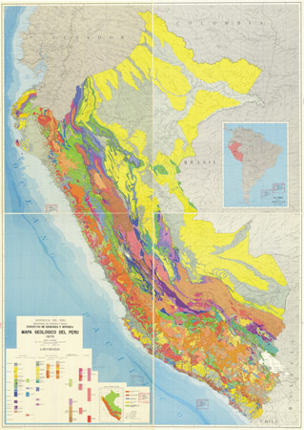
Visión Empresarial del Desarrollo Sostenible
Mapa Mineralógico:
En función al territorio se ha planteado estrategias geopolíticas.
¿Cómo emplear la Naturaleza para proveernos Bienestar?

Slide 7
Visión Empresarial del Desarrollo Sostenible
¿Qué ha cambiado desde el Génesis hasta nuestros días?
El número de personas, 7 mil millones.
Población peruana 30 millones.
Representa 0.42% de la población mundial.

Slide 8
Visión Empresarial del Desarrollo Sostenible
¿Qué ha cambiado desde el Génesis hasta nuestros días?
El consumo y la demanda de bienes y servicios ha aumentado.
El mundo consume cobre, 15 M de Tm/año.
Perú produce Cu 1.35 M de Tm/año (8%)

Slide 9
Visión Empresarial del Desarrollo Sostenible
Disparidad entre la producción y el número de habitantes.
PBI Perú representa el 0.3% del PBI Mundial.
Para equilibrar Producción/Habitantes, habría que incrementar en más de 40%
Productividad /per cápita.

Slide 10
Visión Empresarial del Desarrollo Sostenible
Liderazgo en todas las dimensiones humanas:
Económico
Político
Social
Ambiental

Slide 11
Visión Empresarial del Desarrollo Sostenible
“Satisfacer las necesidades de las generaciones presentes sin comprometer las posibilidades de las del futuro para atender sus propias necesidades”.
Comisión Brundtland: Nuestro Futuro Común (Comisión del Desarrollo y Medio Ambiente 1987)

Slide 12
Visión Empresarial del Desarrollo Sostenible
Pero…
¿Cómo saber cuáles serán las necesidades del futuro?
El Desarrollo Sostenible implica, además, una finalidad teleológica que le otorgue cualidad de continuidad, de lo contrario no es sostenible.

Slide 13
Visión Empresarial del Desarrollo Sostenible
La Misión del Empresario se concreta en una Visión de Desarrollo inclusivo en la disparidad de culturas existentes en el Perú y el mundo.
El Desarrollo Empresarial es inclusivo porque en su ADN está el crecer y expandirse.

Slide 14
Visión Empresarial del Desarrollo Sostenible
Quienes destacan en el ámbito económico siempre serán los más llamados a asumir la conducción de la sociedad.
O ¿alguien confía sus bienes al Hijo Pródigo, al dispendioso? Que los reciba porque el Padre es misericordioso es otra cosa.

Slide 15
Visión Empresarial del Desarrollo Sostenible
Los emprendimientos tienen Visión de Futuro, vocación de continuidad, por eso se señala en los Estatutos de Constitución de las empresas “plazo indeterminado”; por lo tanto, la Visión Empresarial del Desarrollo es la Sostenibilidad.

Slide 16
Visión Empresarial del Desarrollo Sostenible
Una opinión pública favorable al desarrollo empresarial minimiza la habitual imprevisibilidad de la acción política para hacerla más confiable y sostenible.

Slide 17
Visión Empresarial del Desarrollo Sostenible
La Visión Empresarial implica investigación científico-tecnológica; la misma que, puesta al servicio de la sociedad o el consumidor se convierte en una fuerza democratizadora e integradora por excelencia.

Slide 18
Visión Empresarial del Desarrollo Sostenible
Constitución: La persona humana es el fin supremo de la sociedad y, por consiguiente, el Estado debe estar al servicio de ella, reconociendo y facilitando las relaciones de intercambio que surgen entre las personas naturales y jurídicas.

Slide 19
Visión Empresarial del Desarrollo Sostenible
La propiedad privada es la principal manifestación del acto creador de las personas. Opinamos, creamos, aprovechamos un recurso natural y lo transformamos en beneficio de la sociedad, quien decide si compra o no un producto o servicio.

Slide 20
Visión Empresarial del Desarrollo Sostenible
El Líder con Visión de Estadista debe construir un país estable, previsible, confiable, porque es precisamente la confianza el principal elemento en las relaciones que surgen entre las personas.

Slide 21
Visión Empresarial del Desarrollo Sostenible
¿Por qué es importante difundir la Sostenibilidad Empresarial al conjunto de la sociedad?
Porque sin Sostenibilidad no hay Confianza y sin Confianza no hay Desarrollo Empresarial ni generación de Bienestar Colectivo.

Slide 22
Visión Empresarial del Desarrollo Sostenible
La Visión es transversal a la realidad socio-política y cultural de los diferentes grupos humanos que habitan el territorio.
¿Cuál es la razón?,
La racionalidad de la expansión económica siempre responde a la demanda.

Slide 23
Visión Empresarial del Desarrollo Sostenible
Sin embargo, los sectores empresariales vinculados al sector extractivo han sido objeto de:
Desconfianza;
La presencia de “pasivos ambientales”;
Desconocimiento de la actividad;
Riesgo potencial ha sido distorsionado;

Slide 24
Visión Empresarial del Desarrollo Sostenible
El Sector Extractivo
Activismo Político alcanza notoriedad por medio de la Antiminería;
Preocupación Ambiental sobre posibles impactos:
Oposición al aprovechamiento de los recursos;
La actividad productiva debe continuar. Hay que motivar la pro-actividad del sector.

Slide 25
Visión Empresarial del Desarrollo Sostenible
La actividad minera, por sus características, es descentralizada, por lo que refuerza la presencia del Estado Nacional, la institucionalidad (FFAA y PNP, Poder Judicial, Fiscalía, etc. ).
Capitales foráneos traen consigo su expertise en el relacionamiento social.

Slide 26
Visión Empresarial del Desarrollo Sostenible
La Visión Empresarial implica:
Dominio del espacio;
Establecimiento de vínculos de identidad;
Pertenencia más allá de las diferencias.
Desde la Perspectiva Empresarial hay que fortalecer el Estado Nación.

Slide 27
Visión Empresarial del Desarrollo Sostenible
La Visión Empresarial promueve ciudadanía,
Sujetos con derechos;
Sujetos con obligaciones;
Podrán reforzar su cultura, su regionalismo;
pero sin desgajarse del Estado Nación.

Slide 28
Visión Empresarial del Desarrollo Sostenible
Entendida así, la Visión Empresarial de Desarrollo proporciona sostenibilidad al conjunto de la Nación, porque el emprendimiento vincula a unas personas con otras en busca de potenciales consumidores de sus productos o servicios.

Slide 29
Visión Empresarial del Desarrollo Sostenible
Y, ¿qué tiene que ver esto con el desarrollo de la Nación?
Cuando desde el ámbito empresarial se demanda que debe haber mayor inversión en infraestructura pública, lo que se está solicitando es el establecimiento de canales más eficientes de integración económica y social y, por lo tanto, cultural.

Slide 30
Visión Empresarial del Desarrollo Sostenible
Que nuestros jóvenes sepan que el empuje del sector empresarial permitirá generar recursos suficientes para emprender los desafíos del futuro, siempre que se disponga de la libertad necesaria, seguridad y garantía a la propiedad privada.

Slide 31
Visión Empresarial del Desarrollo Sostenible
La integración y la complementación es la opción de la no violencia. La Visión Empresarial nunca será la confrontación, ella carece de sentido en una racionalidad que busca expandir mercados, se requiere propietarios definidos y no grupos humanos sin una identificación que los singularice. Los colectivos son un intento de presentar a “unos como representantes de todos”, cuando en realidad son “unos representándose a sí mismos”.

Slide 32
Visión Empresarial del Desarrollo Sostenible
La Sostenibilidad desde la perspectiva empresarial significa la revalorización de la persona humana, la defensa de su libertad como individuo, como sujeto creador y transformador de la realidad recibida.
Muchas Gracias.

